Slide 1
Тайна усыновления: как рассказать, оберегая
Если мы не будем честны, рассказывая
детям об их прошлом, они это
почувствуют и придумают
что-нибудь еще более страшное

Slide 2
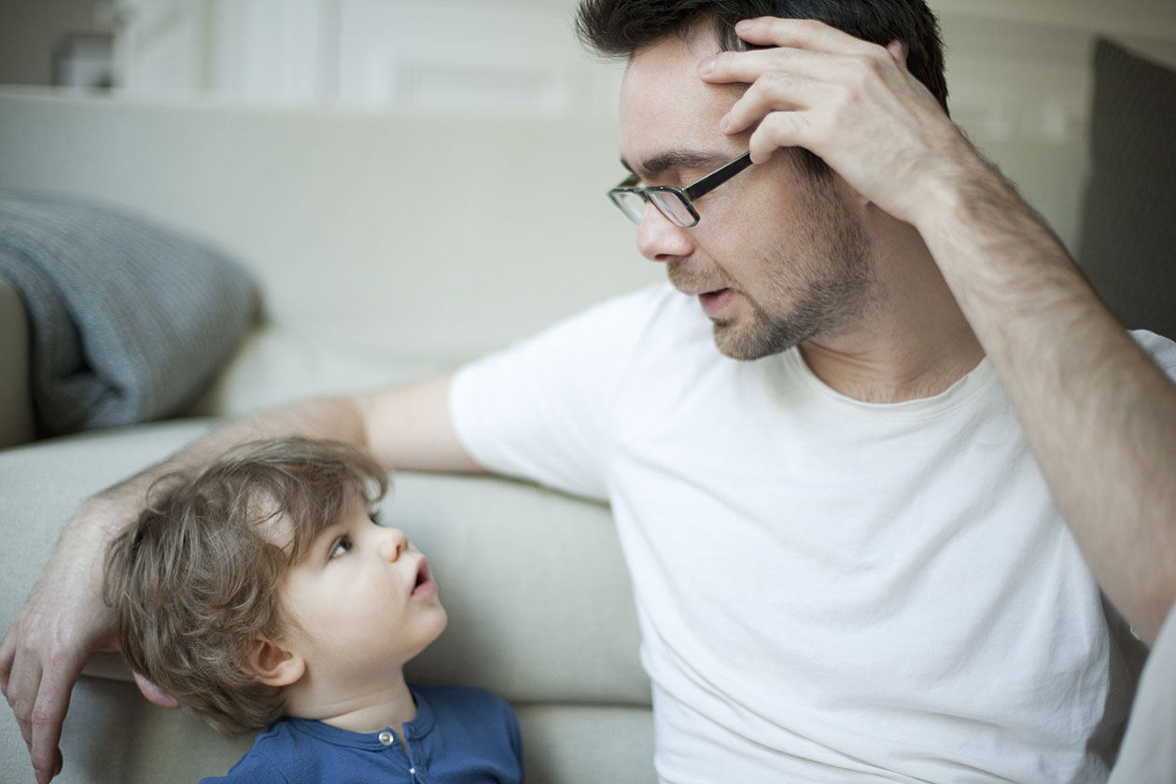
Сегодня мало кто из усыновителей пытается скрыть от ребенка факт его усыновления. Тем не менее, некоторые семьи все еще придерживаются политики «молчание — золото». По их мнению, то, что ребенок не знает, не может причинить ему боль.
Усыновители, которые ищут «идеальный» момент для того, чтобы рассказать ребенку правду о его происхождении, как правило, его не находят.
Чем дольше усыновители ждут, тем труднее начать этот разговор. Со временем они начинают испытывать неловкость из-за того, что все еще не нашли в себе силы быть честными со своим ребенком. И ожидание «идеального» момента продолжается, иногда до тех пор, пока усыновители не потеряют возможность сказать ребенку правду, потому что это сделал кто-то другой, кого меньше волнует, как ребенок воспримет это откровение.

Slide 3
ЦЕННОСТИ, СВЯЗАННЫЕ С РАСКРЫТИЕМ ТАЙНЫ УСЫНОВЛЕНИЯ
В обсуждении темы усыновления необходимо
придерживаться следующих ценностей.
Каждый человек имеет право знать о своем происхождении.
Налаживание здоровых отношений требует огромных усилий, открытого двустороннего общения и взаимного уважения.
Усыновление является способом появления детей в семье; этот способ не лучше и не хуже любого другого. Поэтому вместо того, чтобы скрывать усыновление, им надо гордиться.
Готовясь к усыновлению, потенциальные усыновители должны знать о том, что дети будут задавать вопросы о своих биологических родителях и продолжать испытывать к ним те или иные чувства. К этим вопросам и чувствам надо относиться честно и уважительно.

Slide 4
заповеди раскрытия Тайны усыновления
Начинайте разговор об усыновлении по своей инициативе
Усыновители часто подходят к разговорам об усыновлении так же, как к разговорам о сексе. Иными словами, они ждут, пока ребенок начнет задавать вопросы, и отвечают только на эти вопросы. Между тем, для понимания детьми своего прошлого этого совершенно недостаточно.
Дети часто считают, что «предают» новую семью, если у них сохраняются чувства к биологическим родителям и вопросы о биологических семьях. Вследствие этого они часто избегают разговоров об усыновлении и о своих биологических семьях, даже если их мучают неразрешенные вопросы и обуревают тяжелые чувства. Усыновители должны искать возможности поднять тему усыновления и предлагать ребенку задавать вопросы. Тем самым они помогут ему удостовериться в том, что испытываемые им чувства — вполне нормальны и ожидаемы, а они сами не боятся говорить об усыновлении и не считают, что ребенок их «предает».

Slide 5
Используйте позитивно окрашенную лексику
Когда усыновители обсуждают усыновление с ребенком или со своими друзьями и родственниками, важно использовать позитивно окрашенные слова и выражения. Если усыновители не будут следить за своей речью, они могут непреднамеренно выразить негативное отношение к биологическим родителям ребенка, к его прошлому или к самому факту его усыновления.

Slide 6
Примеры позитивно и негативно окрашенных терминов, которые описывают понятия, связанные с усыновлением:
позитивная лексика | негативная лексика
Биологические родители | Настоящие родители. Родная мать, родной отец
Составили план усыновления | Отдали на усыновление. Передали на усыновление
Мой ребенок | Усыновленный ребенок (если этот термин используется слишком часто, он становится своего рода «ярлыком»)
Биологический ребенок | Их собственный ребенок. Их настоящие дети
Заняться воспитанием ребенка | Оставить ребенка себе
Ребенок, ожидающий усыновления. Ребенок с особыми потребностями | Трудноразмещаемый ребенок
Усыновленный ребенок | Приемыш
Человек, выросший в семье усыновителей | Усыновленный ребенок (говоря о взрослом человеке)

Slide 7
Не лгите ребенку о его прошлом
Если усыновители лгут ребенку о его биологических родителях или о его истории, это ведет к серьезной «эрозии» доверия. Тайное становится явным. Это может произойти, если ребенок найдет своих биологических родителей, узнает вправду из неосторожного высказывания, услышанного им от самих усыновителей или от кого-либо из родственников, или случайно найдет документы, связанные с усыновлением. Тогда между ребенком и усыновителями вырастает стена, которая уже не исчезнет даже после извинений или объяснений. То, что начиналось как «защита» отношений с усыновленным ребенком, может убить доверие и близость в этих отношениях

Slide 8
Давайте ребенку возможность выражать свой гнев по отношению к членам биологической семьи, не показывая ему при этом, что разделяете его чувства.
Ребенок, естественно, должен иметь возможность выражать позитивные и негативные чувства по отношению к членам своей биологической семьи, но усыновители не вправе поддерживать его в негативных чувствах.
Необходимо воздерживаться от солидарности с чувством гнева ребенка, хотя это трудно реализовать на практике. В конце концов, многие усыновители ДЕЙСТВИТЕЛЬНО испытывают чувство гнева по отношению к биологическим родителям, которые причинили ребенку вред посредством злоупотребления алкоголем и наркотиками (во время беременности и после рождения ребенка), физического, сексуального или эмоционального насилия, небрежения потребностями ребенка, наконец, его отвержения.
Когда ребенок выражает гнев и ярость, бывает очень тяжело сдержаться и не разделить с ним эти чувства.

Slide 9
Приведенные ниже комментарии приемлемы и полезны для ребенка:
«Я рад, что теперь мы можем защитить тебя от всего этого»;
«Я понимаю, почему ты так злишься»;
«Тебе, должно быть, было очень тяжело. Я могу сейчас чем-нибудь тебе помочь?».
А эти комментарии неприемлемы и могут причинить ребенку вред:
«Если бы твоя мать была разборчивее в выборе любовников, ты никогда не стал бы жертвой насилия»;
«Я даже представить себе не могу, как можно бить ребенка. Для этого нужно быть просто ужасным человеком»;
«Твоих родителей надо запереть на замок и выбросить ключ. То, что они сделали, нельзя простить».
Сокрытие части информации допустимо до тех пор, пока ребенку не исполнилось двенадцать лет. После этого ребенок должен узнать всё.

Slide 10
В каком же возрасте лучше говорить с ребенком об усыновлении?
Говорить об усыновлении с ребенком нужно всегда
Грудной и младший возраст – от рождения до 3 лет.
Старайтесь «по свежим следам» собрать как можно больше информации о прошлом ребенка.
Спокойно и уверенно обсуждайте тему усыновления с момента появления ребенка в доме. В общении с детьми младшего школьного возраста на своем собственном примере показывайте, какие слова и выражения необходимо использовать для обсуждения темы усыновления. Помните, что малыши склонны понимать все буквально, и, если они слышат фразу "тебя бросили", картинка, которую они себе представят, будет в точности соответствовать прямому смыслу этого выражения.
В этот возрастной период для ребенка совершенно не имеет значения, как он появился в этой семье. Для него гораздо важнее ощущать, что родители его любят, принимают и что с ним не связано никаких событий, которые вызывали бы у родителей чувство неловкости.

Slide 11
Дошкольный возраст – от 3 до 7 лет
Дети дошкольного возраста задают много вопросов, и это может в значительной степени облегчить родителям рассказ о происхождении ребенка. На вопросы детей этого возраста следует отвечать конкретно и в том объеме, понимание которого доступно ребенку.
Поощряйте вопросы со стороны ребенка и отвечайте на них просто и по существу. Не думайте, что достаточно рассказывать ребенку историю его усыновления лишь время от времени.
Рассказывайте ребенку историю его усыновления в позитивном, но реалистичном ключе. Постоянно заверяйте ребенка, что он не потеряет семью усыновителей.
В этом возрасте детям очень важно послушать одно и то же несколько раз. Возможно даже, что история появления ребенка в семье какое-то время будет его любимой сказкой на ночь.

Slide 12
Инструменты общения с ребенком
Книга жизни/архив
Карта жизни
Экокарта ребенка
Семейное дерево
Семейный коллаж
Библиотерапия/видеофильмы
Терапевтические сказки и
мультфильмы
(«Мама для мамонтенка»
«Слон Хортон высиживает яйцо»
«У Солнца»
«Птица-Найденыш»
«Мышка и Мышутка»
«Ничей»
«Надо ли собаке кукарекать?»
«Семья Уиллоби»)

Slide 13
Для чего нужна книга жизни?
Для воссоздания истории жизни ребенка
Книга жизни становится источником информации о биологической семье
Содержит фотографии, рисунки, картинки
Помогает сохранить чувства и переживания ребенка

Slide 14
Школьный возраст – от 8 до 12 лет
Определяющим моментом для этого возраста является тот факт, что ребенок уже в достаточной мере способен осознать свою историю.
На этой стадии развития он начинает понимать, что от него отказались биологические родители, что он потерял их.
Надо учитывать, что даже если ребенок этого возраста и не говорит о своем происхождении, своей биологической семье, не задает вопросов, то это отнюдь не означает, что эта тема его не интересует.
Будьте готовы к обострению чувств ребенка в годовщины важных для него событий.
Постоянно напоминайте ребенку, что он может любить несколько родителей одновременно.

Slide 15
Арт-терапия в помощь
Раскрасьте своё физическое состояние
Попросите лечь ребенка и лягте рядом, закрой глаза. Дайте следующую инструкцию ребенку. Представь своё тело, как ты дышишь. Попробуй представить себе цвет воздуха, который ты вдыхаешь и тот, что выдыхаешь. Что ты видишь? Давай нарисуем контуры твоего тела на большом листе бумаги (шаблоне) и закрасим его акварелью, основываясь на физическом состоянии. Подумай о том, что эти цвета значат для тебя, где они сконцентрированы больше и где меньше. Это самый релаксирующий автопортрет.

Slide 16
Арт-терапия в помощь
«Напишите» стихотворение-коллаж
Напишете одно или несколько слов, на листе бумаги. Например «прошлое», «мама», «семья», «счастье», «грусть» и т.д. Подбери материал из старых книг, журналов, газет или даже писем. Вместе вырежьте слова, которые выскакивают перед вами (ребенком) или отражают эмоции, мысли. Складывайте их в композиции, как если бы вы составляли визуальный коллаж. В соответствие с темой. Либо просто начните работать и увидите, куда приведёт вас такой словесный коллаж.

Slide 17
Подростковый возраст
Ребенок, узнавший о том, что он не родной, в подростковом возрасте оказывается в сложной ситуации: он не может построить свою идентичность ни на истории своей жизни, которую он помнит, ни на истории принявшей его семьи. Это происходит из-за того, что подростковый максимализм не дает ребенку одновременно признать и факт своего происхождения, и историю своей жизни в семье усыновителей.
Ранний подростковый возраст от 9 -12 до 14 лет.
Время от времени давайте ребенку возможность контролировать свою жизнь. Не отвечайте гневом на агрессивное поведение ребенка. Следите за тем, чтобы ребенок заранее знал о последствиях нарушения правил. Сохраняйте чувство юмора и оптимистичный настрой.
Старший подростковый возраст – от 14 до 17 лет. Будьте готовы к болезненной реакцией на попытки восстановления отношений с кровными родственниками.

Slide 18
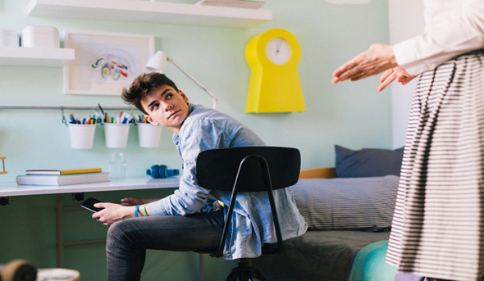
Подростки
Из-за описанных выше особенностей подростковой психологии ребенок в этом возрасте может начать искать биологическую семью.
Не стоит инициировать эти поиски самим – важно, чтобы эта инициатива исходила от ребенка. Это связано прежде всего с тем, что повзрослевший подросток должен быть морально готов к тому, что его поиски могу привести к неприятным последствиям: его биологические родители могут не захотеть принять неожиданно появившегося сына или дочь, еще раз отказаться от него/нее.

Slide 19
Как рассказать ребенку историю его прошлого
Подготовьтесь к разговору
Выберите подходящее место и время
Беседу о прошлом ребенка желательно поводить при личной встрече
Говорите мягко, но прямо и честно
Следите за своим тоном
Не лейте воду
Будьте готовы негативной реакции ребенка (подростка)
Не стоит злоупотреблять фразами «Представь, как мне тяжело говорить об этом!» или «Ты думаешь, мне это легко далось?» — так вы рискуете разозлить ребенка ещё больше.
Предоставьте факты
Проявите заботу
Предложите помощь

Slide 20
Техника "Письмо обид/прощения"
Выберите конкретного адресата. Вспомните людей, причинивших вам наибольшую боль, и напишите письмо обиды каждому из них по отдельности.
Отведите на работу пару часов времени, в которые вас/ребенка никто не побеспокоит. Желательно также выбрать спокойное уединенное место.
Писать лучше не на компьютере, а от руки. Еще лучше, если взять для этого мягкий простой карандаш, а не ручку – задействованная мелкая моторика руки поможет вам в выражении глубинных чувств.
Приготовьте побольше бумаги – письма обиды не всегда получаются короткими.
Будьте морально готовы и подготовьте ребенка к тому, что вы/он можете испытать чрезвычайно сильные эмоции в процессе составления письма – например, разозлиться "до белого каления" или расплакаться. Если такое произойдет – это не плохо, а наоборот хорошо: ведь цель письма – выпустить эмоции наружу, пускай даже и таким способом.

Slide 21
Техника "Письмо обид/прощения"
Последовательность чувств такова:
Последовательность чувств такова:
Я злюсь на тебя за…/Я разгневан(а) тем, что ты…/Как ты мог(ла)…/Как ты посмел(а)…
Я обижен(а) тем, что ты…/Мне было обидно, когда ты…/Я обижаюсь на тебя за…
Боюсь, что…/Мне страшно, что…/Я обеспокоен(а)…/Я напуган(а)…/Я не хочу, чтобы…
Мне больно оттого, что…/Мне было больно, когда ты…/Я испытал(а) боль…
Я разочарован(а) тем, что…
Мне грустно из-за того, что…
Мне жаль, что ты…/К сожалению, мы…/Я чувствую вину за то, что…/Мне стыдно, что я…/Прости, что я…
Я благодарю тебя за…/Спасибо тебе, что ты…/Я прощаю тебя…
Я люблю тебя./Отпускаю тебя с любовью.

Slide 22
Техника "Письмо обид/прощения"
Что делать потом?
После завершения работы с письмом обиды лучше всего не хранить такое письмо и даже не перечитывать, а порвать на кусочки и выбросить/смыть в унитаз/сжечь. Вы уже выплеснули те эмоции, которые мешали вам жить – к ним возвращаться не стоит.
Если вы завершили ваше письмо, но чувства любви и прощения так и не испытали, а на душе остался ощутимый осадок – значит, выразить все чувства на этом этапе было для вас слишком сложным. Не пугайтесь, такое тоже бывает. В подобных случаях рекомендуется повторить письмо обиды этому же адресату не раньше, чем через неделю.

Slide 23
Литература по теме «Тайна усыновления»:
Литература по теме:
Дина Сабитова «Сказки про Марту»
Лилия Бушкова «Как я узнал, что у меня 2 мамы».
Б.Кифер и Джейн И.Скулер «Как рассказать правду усыновленному или приемному ребенку»

Slide 24
мифы и действительность
Страх потерять любовь и преданность ребенка
Миф: ребенок не будет разрываться между любовью к биологическим родителям и усыновителям, если он просто не будет знать о том, что был усыновлен. Чтобы ребенок перестал думать о своих биологических родителях, можно придумать «невинную» ложь («Твои родители погибли в автомобильной катастрофе»).
Действительность: чем больше родители пытаются удержать детей, тем больше они их теряют — это один из парадоксов воспитания.

Slide 25
мифы и действительность
Страх понизить самооценку ребенка
Миф: ребенку нельзя говорить о том, что его биологические родители злоупотребляли алкоголем или наркотиками, сидели в тюрьме, прибегали к насилию, страдали психическими заболеваниями, были умственно отсталыми и т.п. Ребенок будет плохо думать о себе из-за того, что в его биологической семье были такие серьезные проблемы. По этой причине можно скрывать или искажать информацию, умалчивать существенные факты.
Действительность: если ребенок лишается поддержки усыновителей в исследовании своего прошлого, он вынужден строить свой образ и образ своей новой семьи, опираясь исключительно на неверные сведения и на свое воображение. Часто именно суждения усыновителей об обстоятельствах, приведших к усыновлению ребенка или к его размещению в замещающей семье, могут оказаться главной причиной снижения самооценки ребенка.

Slide 26
мифы и действительность
Страх рассказать ребенку правду в неподходящий момент до того, как он будет в состоянии правильно ее воспринять
Миф: ребенок «слишком мал» (он всегда будет «слишком мал»), чтобы понимать, что такое проституция, изнасилование, психическое заболевание, преступление и т.д.
Действительность: ребенок может воспринимать историю своей жизни поэтапно. В три года ему представляется упрощенная версия событий. По мере взросления ребенка и развития у него способности к пониманию более сложных вещей, он получает дополнительную информацию, и так далее до тех пор, пока он не будет знать все, что знают его усыновители.

Slide 27
мифы и действительность
Страх перед «самоисполняющимися пророчествами»
(ребенок может пойти по стопам своих биологических родителей)
Миф: если ребенок знает о том, что его биологическая мать была неразборчива в своих половых связях, достигнув подросткового возраста, он может начать вести себя в провокационной сексуальной манере.
Действительность: в процессе самоидентификации все без исключения подростки «примеряют» на себя разные виды индивидуальности и экспериментируют с различными способами утверждения своей независимости, стараясь при этом как можно меньше походить на своих родителей.

Slide 28
мифы и действительность
Страх перед неспособностью представить информацию в позитивном свете (усыновители не знают, как об этом говорить)
Миф: я сломаю жизнь своему ребенку, если не найду правильные слова, чтобы рассказать о его прошлом.
Действительность: замещающие родители и усыновители могут научиться говорить о прошлом ребенка в непредвзятой манере, соответствующей его возрасту. В особо тяжелых случаях они могут обратиться за помощью к специалисту. В отличие от открытого общения, любые попытки сохранить тайну почти всегда несут в себе опасность разрушить отношения.

Slide 29
СПАСИБО ЗА ВНИМАНИЕ !!!

